Slide 1
BLOQUE III: FUNCIONES Y CARACTERÍSTICAS DE TEXTOS PERSUASIVOS
Producción de textos
Escuela Preparatoria No. 3
Catedrático: Lic. Montserrat Guadalupe Fonseca Constantino

Slide 2
BLOQUE III: AMPLIACIÓN DE VOCABULARIO
Producción de textos

Slide 3
TECNICISMOS

Slide 4
Objetivo
Distingue la importancia de la ampliación de vocabulario e identifica los tecnicismos y neologismos de los arcaísmos.

Slide 5
COMPETENCIAS
Genéricas
Comunicación.
Atributos: 4.1 y 4.3
Pensamiento crítico.
Atributos: 6.1, 6.3 y 6.4
Disciplinares
Comunicación: 4 y 5

Slide 6
Resumen
Los tecnicismos son palabras o parámetros utilizados en el mundo profesional para referirse a muchos aspectos relacionados al trabajo. Son palabras o modismos que se introducen en el lenguaje, y este lenguaje es propio de diferentes profesiones y técnicas.
Los tecnicismos se utilizan para referirse a ciertas cosas o actividades en particular, que se llevan a cabo dentro de un entorno en particular, por lo que no se utilizan en el lenguaje común.
Palabras clave: Tecnicismo – trabajo – profesión – lenguaje-.

Slide 7
Abstract
Technicalities are words or parameters used in the professional world to refer to many aspects related to work. They are words or idioms that are introduced into the language, and this language is characteristic of different professions and techniques. Technicalities are used to refer to certain things or activities in particular, which are carried out within a particular environment, so they are not used in common language.
Key words: Technicality - work - profession - language -.

Slide 8

TECNICISMOS
Se denomina tecnicismo a todas aquellas palabras que tienen un significado específico y son empleadas como parte de los lenguajes o jergas de las diversas ramas de las ciencias, humanidades, así como, en diversas áreas del desarrollo humano.

Slide 9

TECNICISMOS
Los tecnicismos se acostumbran a usar en numerosas áreas profesionales u oficios, poseen un significado particular y, generalmente, carecen de sinónimo, en especial en las áreas de ciencias y tecnología. Los tecnicismos designan y definen un método, objeto, concepto, actividad u oficio.
https://www.google.com/url?sa=i&url=https%3A%2F%2Fwww.recursosdeautoayuda.com%2Ftecnicismos%2F&psig=AOvVaw1JF5i53jErkZeR8xQsKpTE&ust=1596582945845000&source=images&cd=vfe&ved=0CAIQjRxqFwoTCPiI542VgOsCFQAAAAAdAAAAABAD

Slide 10
Informática
Web: Documento o información electrónica capaz de contener texto, sonido, vídeo, programas, enlaces, imágenes.
Hardware: Conjunto de elementos físicos o materiales que constituyen una computadora o un sistema informático.
HTML: lenguaje de marcado que se utiliza para el desarrollo de páginas de Internet.
Software: Conjunto de programas y rutinas que permiten a la computadora realizar determinadas tareas.

Slide 11
En medicina
Cirugía: Rama de la medicina dedicada a la cura de enfermedades o modificaciones a los tejidos humanos por medio de operaciones.
Manía: Síntomas compulsivos que padecen los pacientes.
Patología: Enfermedad
Hipertenso: Patología crónica en la que los vasos sanguíneos tienen una tensión persistentemente alta
Síndrome: Conjunto de síntomas que se presentan juntos y son característicos de una enfermedad

Slide 12
En economía
Índice de precios: Es un número calculado a partir de la evolución del nivel de precios desde un momento determinado y para un periodo concreto.
Macroeconomía: Estudio de la economía de una zona, considerada como la renta nacional, empleo, inversiones, importaciones y exportaciones.
Salario: Dinero que recibe una persona de la empresa o entidad para la que trabaja en concepto de paga
Impuesto: Cantidad de dinero que hay que pagar a la Administración para contribuir a la hacienda pública

Slide 13
Conclusión
Es de gran importancia para toda carrera y para cada profesional, siendo los tecnicismos de gran apoyo para poder entender mejor cada uno de los temas, divisiones y ramificaciones de cada profesión.

Slide 14
Bibliografía
Morales, Adriana (20/05/2019). "Tecnicismo". En: Significados.com. Disponible en: https://www.significados.com/tecnicismo/ Consultado: 2 de julio de 2020, 06:52 pm.

Slide 15
NEOLOGISMOS

Slide 16
Objetivo
Distingue la importancia de la ampliación de vocabulario e identifica los tecnicismos y neologismos de los arcaísmos.

Slide 17
COMPETENCIAS
Genéricas
Comunicación.
Atributos: 4.1 y 4.3
Pensamiento crítico.
Atributos: 6.1, 6.3 y 6.4
Disciplinares
Comunicación: 4 y 5

Slide 18
Resumen
Los neologismos surgen debido a la necesidad de designar nuevas realidades, objetos o conceptos que empiezan a formar parte, en un determinado momento, del universo lingüístico de un idioma.
Palabra nueva que aparece en una lengua, o la inclusión de un significado nuevo en una palabra ya existente o en una palabra procedente de otra lengua. La creación de neologismos se produce por modas y necesidades de nuevas denominaciones.
Palabras clave: Neologismo – idioma – lingüística – necesidad.

Slide 19
Abstract
Neologisms arise due to the need to designate new realities, objects or concepts that begin to form part, at a certain moment, of the linguistic universe of a language.
New word that appears in a language, or the inclusion of a new meaning in an existing word or in a word from another language. The creation of neologisms is produced by fads and needs of new denominations.
Key words: Neologism - language - linguistics - need.

Slide 20

NEOLOGISMOS
Son aquellas palabras que se introducen en una lengua a fuerza del uso, para expresar una realidad novedosa o reciente.
https://www.google.com/url?sa=i&url=https%3A%2F%2Fconceptodefinicion.de%2Fneologismo%2F&psig=AOvVaw2me0AEVJVAKBgoFVrdv5eb&ust=1596583138637000&source=images&cd=vfe&ved=0CAIQjRxqFwoTCNCIhuuVgOsCFQAAAAAdAAAAABAD

Slide 21

NEOLOGISMOS
El concepto de neologismo se opone al de arcaísmo.
Forman parte de la capacidad creativa del lenguaje.
https://www.google.com/url?sa=i&url=https%3A%2F%2Ftusejemplos.com%2Fejemplos-de-neologismos%2F&psig=AOvVaw2me0AEVJVAKBgoFVrdv5eb&ust=1596583138637000&source=images&cd=vfe&ved=0CAIQjRxqFwoTCNCIhuuVgOsCFQAAAAAdAAAAABAJ

Slide 22

NEOLOGISMOS
Cuando surge un elemento del mundo real que carece de término apropiado en la lengua, se procede a crear uno nuevo para poder hablar de él, dando nacimiento así a un término novedoso o neologismo
https://www.google.com/url?sa=i&url=https%3A%2F%2Fwww.elretruecano.com%2Fconstruyendo-un-lenguaje-el-neologismo%2F&psig=AOvVaw2me0AEVJVAKBgoFVrdv5eb&ust=1596583138637000&source=images&cd=vfe&ved=0CAIQjRxqFwoTCNCIhuuVgOsCFQAAAAAdAAAAABAP

Slide 23
Ejemplos
Bullying. Un término tomado en préstamo del inglés para referirse al acoso escolar o laboral. Proviene de Bully, “abusivo, abusador”.
Hacker. Proveniente del inglés, es un término que denota a un pirata informático o un usuario con grandes conocimientos de Internet. Viene del verbo to Hack (“Entrar sin autorización”).
Selfie. Proveniente de la palabra inglesa self (“uno mismo”), es un término puesto de moda por las redes sociales y las cámaras frontales de los celulares, que permiten fotografiarse a uno mismo.

Slide 24
Ejemplos
Tuitear. Derivada del inglés tweet (“pío”, onomatopeya de los pájaros), un término que se instauró a partir del uso de la red social Twitter y su imaginario particular.
Viral. Inicialmente con un significado médico o biológico (relacionado a los virus), este término ganó un sentido específico en el mundo de las redes sociales y el Internet, ya que sirve para denominar aquel contenido que es replicado por muchos y que por ende se transmite rápidamente, como hacían antaño los virus informáticos. Se tornó así un término de valoración.

Slide 25
Ejemplos
Chatear: Mantener una conversación con una o más personas a través de la red.
Internet: Red informática de nivel mundial que utiliza la línea telefónica para transmitir la información.
Mouse: Dispositivo de la computadora que se maneja con una sola mano y permite dirigir el movimiento del puntero sobre la pantalla para transmitir órdenes

Slide 26
Conclusión
La creación de neologismos se produce por. Hoy en día, los medios de comunicación son los principales propagadores de los neologismos y de los préstamos lingüísticos. Algunos de estos términos tienen una vida efímera, por lo que es importante conocer nuevas palabras para poder expresarnos mejor.

Slide 27
ARCAISMOS

Slide 28
Objetivo
Distingue la importancia de la ampliación de vocabulario e identifica los tecnicismos y neologismos de los arcaísmos.

Slide 29
COMPETENCIAS
Genéricas
Comunicación.
Atributos: 4.1 y 4.3
Pensamiento crítico.
Atributos: 6.1, 6.3 y 6.4
Disciplinares
Comunicación: 4 y 5

Slide 30
Resumen
Los arcaísmos son elementos que pertenecen a épocas pasadas y artísticamente superadas y que se usan en el presente por imitación. El límite entre un fenómeno que se considera arcaico y otro que no lo es resulta meramente convencional: son los expertos de la lengua quienes lo etiquetan de arcaico.
Palabras clave: Arcaico – lengua – arte – expertos.

Slide 31
Abstract
Archaisms are elements that belong to past times and are artistically surpassed and that are used in the present by imitation. The boundary between a phenomenon that is considered archaic and another that is not is merely conventional: it is the language experts who label it archaic.
Key words: Archaic - language - art - experts.

Slide 32
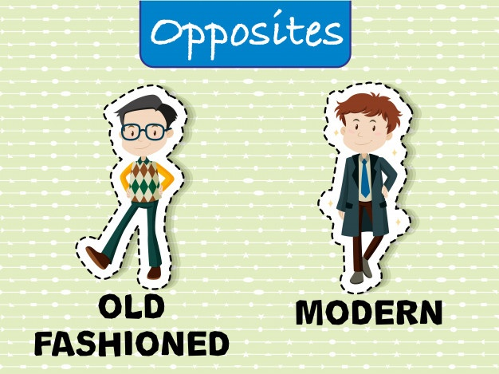
ARCAISMOS
https://www.google.com/url?sa=i&url=https%3A%2F%2Fwww.shutterstock.com%2Fes%2Fimage-vector%2Fopposite-words-old-fashioned-modern-illustration-1048326433&psig=AOvVaw1JF4GwF-6wBP8g-R8Zp4lZ&ust=1596583436041000&source=images&cd=vfe&ved=0CAIQjRxqFwoTCKjGqveWgOsCFQAAAAAdAAAAABAD
Es una palabra o tipo de expresión que se utilizaba de manera frecuente en la antigüedad y que ha resurgido como un modo de expresión actual.

Slide 33

ARCAISMOS
Los arcaísmos pueden usarse como recurso literario para embellecer un texto, aunque su uso excesivo puede dificultar la comprensión del mismo.
https://www.google.com/url?sa=i&url=https%3A%2F%2Flanotadigital.com.ar%2F2017%2F10%2F13%2F80-ejemplos-de-arcaismo%2F&psig=AOvVaw2Wj_8Ko96WckYvu7-sd4Op&ust=1596583483048000&source=images&cd=vfe&ved=0CAIQjRxqFwoTCJD-yZGXgOsCFQAAAAAdAAAAABAD

Slide 34
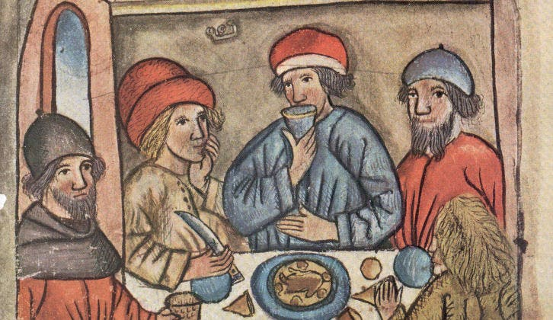
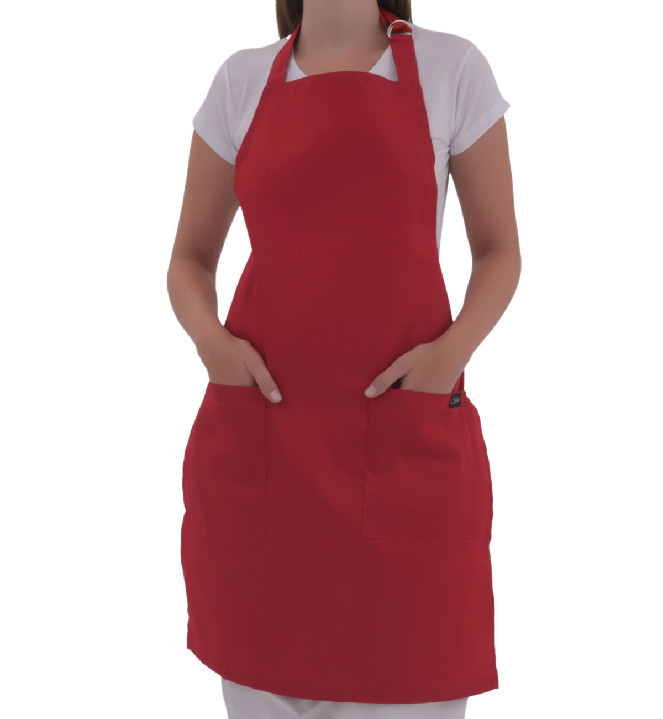
EJEMPLOS
Tristura: Tristeza
Misterial: Misterioso
Manjar: Comer/Comida
Chiripa: Suerte favorecida
Convidar: Invitar
Mandil: Delantal
Adrede: A propósito
https://www.google.com/url?sa=i&url=https%3A%2F%2Fhipertextual.com%2F2017%2F04%2Fedad-media-gastronomia&psig=AOvVaw2i4pOTYU8dXEYd553zQ0Fo&ust=1596583654851000&source=images&cd=vfe&ved=0CAIQjRxqFwoTCJjfjuSXgOsCFQAAAAAdAAAAABAD
https://www.google.com/url?sa=i&url=https%3A%2F%2Fwww.almacenessi.com%2Fdelantal-massimo-en-drill-198070%2Fp&psig=AOvVaw0CjvZX-f6num6-AJKmUIem&ust=1596583530861000&source=images&cd=vfe&ved=0CAIQjRxqFwoTCJi73aSXgOsCFQAAAAAdAAAAABAG

Slide 35
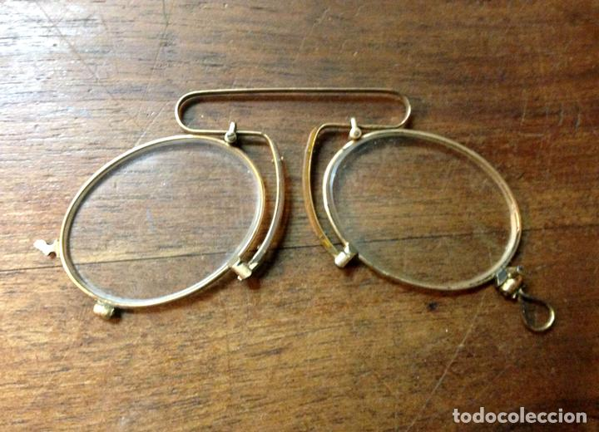
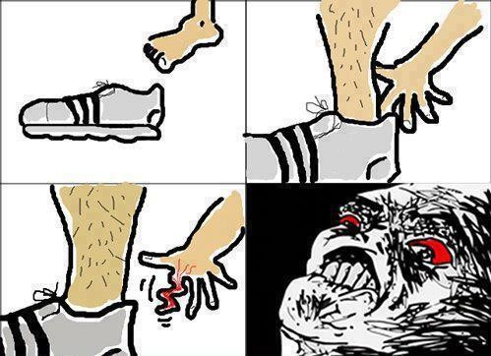
EJEMPLOS
Acechar: Vigilar
Amarañarse: Enredarse
Anteojos: Lentes
Chamuscar: Quemar
Fogón: Lugar donde se prepa el fuego
Machucar: Partir en dos/Aplastar
Sopapo: Bofetada/Cachetada
https://www.google.com/url?sa=i&url=https%3A%2F%2Fwww.todocoleccion.net%2Fantiguedades-tecnicas%2Fanteojos-antiguos-oro-bajo-espana-s-xix~x102778807&psig=AOvVaw19fiP0I6IkCltxv5AeVL5s&ust=1596583797553000&source=images&cd=vfe&ved=0CAIQjRxqFwoTCMiZ3aOYgOsCFQAAAAAdAAAAABAE
https://www.google.com/url?sa=i&url=https%3A%2F%2Fwww.cuantocabron.com%2Fbusqueda%2F0%2Fmachucar&psig=AOvVaw0gLL0utkdfGbxWRCe5BOZz&ust=1596583842736000&source=images&cd=vfe&ved=0CAIQjRxqFwoTCIDc4LmYgOsCFQAAAAAdAAAAABAD

Slide 36
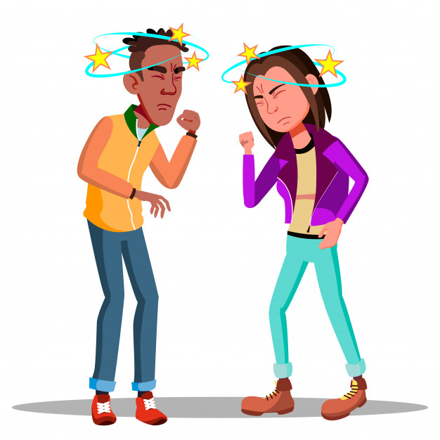
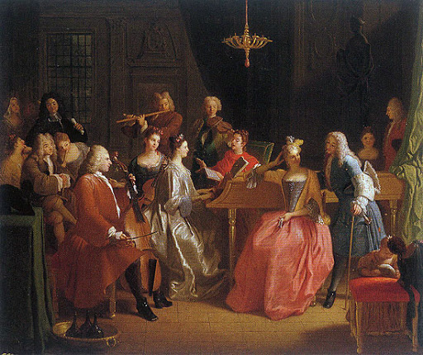
https://www.google.com/url?sa=i&url=https%3A%2F%2Fwww.freepik.es%2Fvector-premium%2Fgente-mareada-adolescente-mareado-sensacion-dolor-cabeza-gripe_7233000.htm&psig=AOvVaw1xEuMQyNSzIMJmoSG8r6lu&ust=1596583922787000&source=images&cd=vfe&ved=0CAIQjRxqFwoTCNiivd-YgOsCFQAAAAAdAAAAABAD
EJEMPLOS
Tapujos: Mentiras
Velada: Función nocturna
Zopenco: Torpe
Aguardo: Acción de esperar
Amodorrado: Mareado
Balde: Recipiente
Morrazo: Golpe en la cara
https://www.google.com/url?sa=i&url=http%3A%2F%2Fwww.cervantesvirtual.com%2Fportales%2Ffelix_maria_de_samaniego%2Fimagenes_contexto%2Fimagen%2Fimagenes_contexto_15_velada_musical_michel_ange_houssse%2F&psig=AOvVaw0PeKMMQG5gM_z-inmAt1DU&ust=1596583955232000&source=images&cd=vfe&ved=0CAIQjRxqFwoTCNCMnPaYgOsCFQAAAAAdAAAAABAE

Slide 37
CONCLUSIÓN
En la actualidad perviven algunos arcaísmos en ciertas zonas (sobre todo rurales). Lo más importante al calificar una palabra como arcaísmo es recordar que éste es un concepto relativo por ser la consecuencia de la comparación de dos estados de un idioma, y que tal comparación se hace tomando como modelo de referencia una norma en particular del idioma en cuestión.

Slide 38
BIBLIOGRAFÍA
Enciclopedia de Ejemplos. (2019). Neologismos. Ejemplos. Consultado el 1 de julio del 2020. https://www.ejemplos.co/20-ejemplos-de-neologismos/
Raffino, María. (2020) Concepto de neologismo. Concepto.de. Consultado el 1 de julio del 2020. https://concepto.de/neologismo/. Consultado: 02 de julio de 2020.
Ejemplo de. (2013). Ejemplo de Arcaísmo. Ejemplode.com. Consultado el 1 de julio del 2020. https://www.ejemplode.com/12-clases_de_espanol/2187-ejemplo_de_arcaismo.html
Arias, E. (2013). ¿Qué son los arcaísmos?. Diccionario de dudas. Consultado: 2 de julio de 2020. https://www.diccionariodedudas.com/que-son-arcaismos/

